Slide 1
교재, 출판사에서 제공하는 강의자료를
편집/가공한 자료입니다. - 안계현-

Slide 2
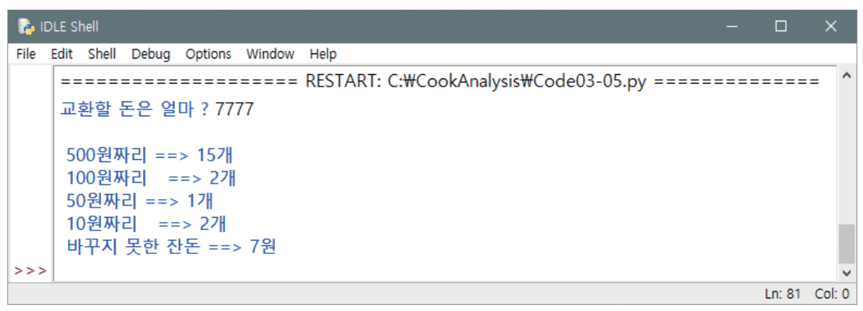
만들 프로그램 – 동전 교환 프로그램
입력된 액수를 500원, 100원, 50원, 10원짜리 동전으로 교환하는 프로그램

Slide 3
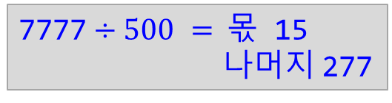
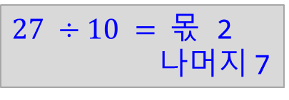
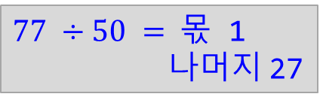
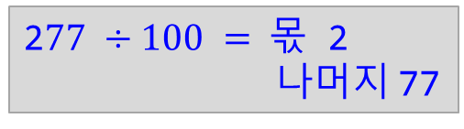
동전 교환 프로그램
입력된 액수를 500원, 100원, 50원, 10원짜리 동전으로 교환하는 프로그램
목표
입력
7777
7777$÷500 =$몫 15
나머지 277
2$77 ÷100 =$몫 2
나머지 77
$77 ÷50 =$몫 1
나머지 27
$27 ÷10 =$몫 2
나머지 7

Slide 4
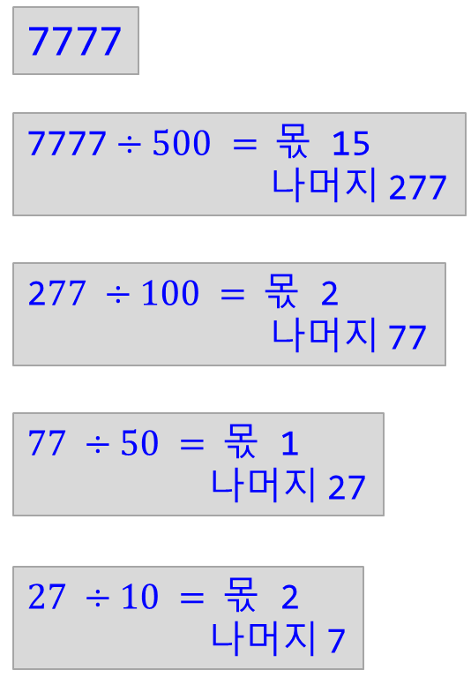
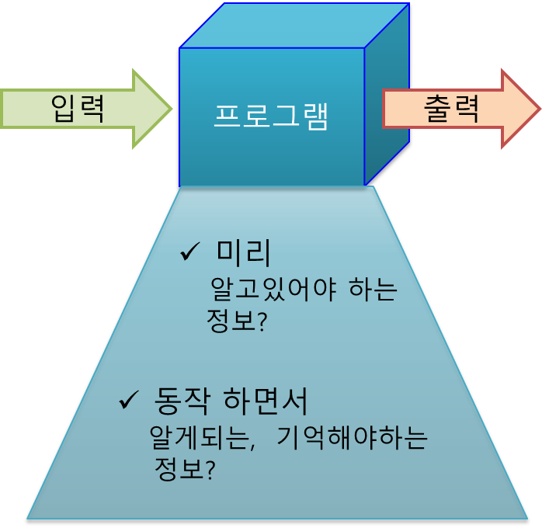
동전 교환 프로그램
입력된 액수를 500원, 100원, 50원, 10원짜리 동전으로 교환하는 프로그램

Slide 5
동전 교환 프로그램
미리 알고있어야 하는 정보
500원
100원
50원
10원
동작하면서 알게되는, 기억해야하는 정보
입력 값
출력 값

Slide 6
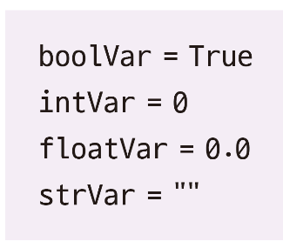
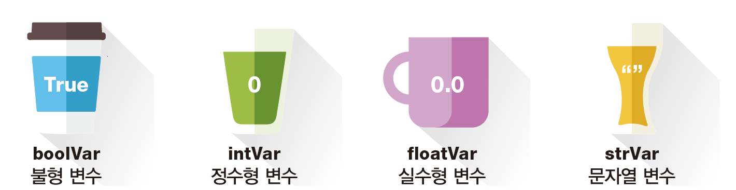
변수
변수 : 어떠한 값을 저장하는 메모리 공간
변수의 특징 : 이름, 자료형
변수 생성
저장하는 값의 유형(type)에 따라 다르게 처리됨
변수명 지정의 규칙
대·소문자를 구분한다. (예) myVar와 MyVar는 다른 변수
문자, 숫자, 언더바(_)를 포함할 수 있지만 숫자로 시작하면 안 된다. (예) 2Var (×)
예약어는 변수명으로 쓰면 안 된다.

Slide 7
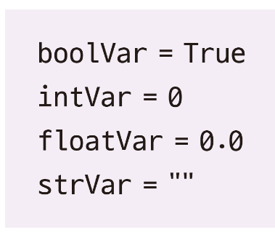
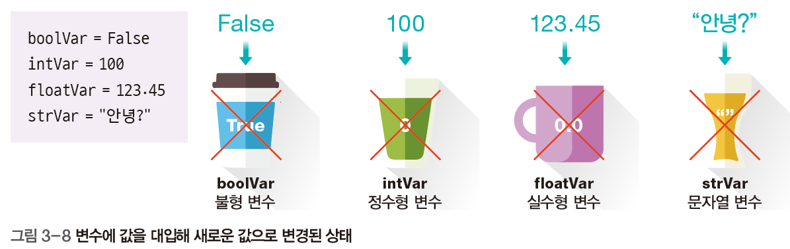
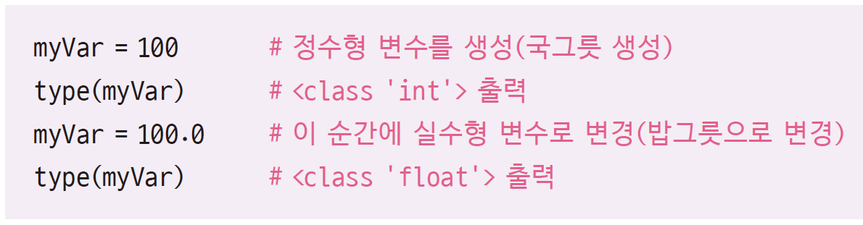
변수
변수 사용
이미 생성된 변수에 새로운 값을 대입하면 기존 값은 없어지고 새로운 값으로 변경됨

Slide 8
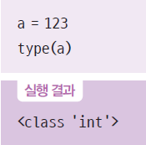
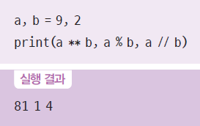
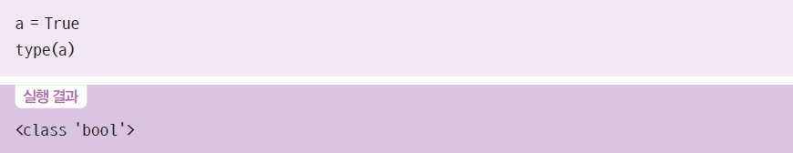
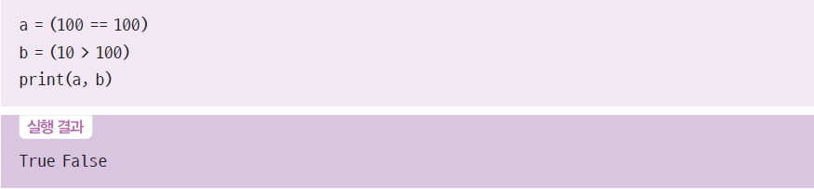
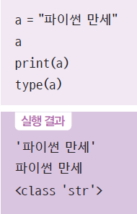
변수 – 자료형(data type)
변수 특징 : 이름, 자료형 (data type)
숫자형 데이터
소수점 여부에 따라 크게 정수형과 실수형
정수형은 소수점이 없는 수
실수형은 3.14, -2.7처럼 소수점이 있는 데이터
3.14e5처럼 표현할 수도 있음(3.14e5 = 3.14 * 10^5)
논리형 데이터
참(True)이나 거짓(False)만 저장
비교의 결과를 참이나 거짓으로 저장하는 데 사용
문자열 데이터
‘abc’, “파이썬 만세”, “1” 등 문자집합을 의미
양쪽을 큰따옴표(“”)나 작은따옴표(‘’)로 감싸야 함

Slide 9
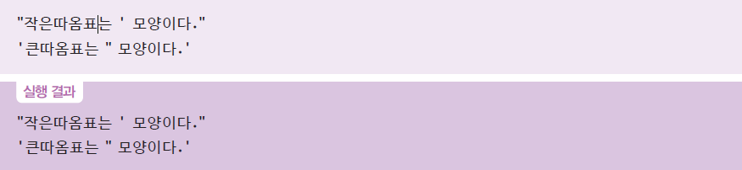
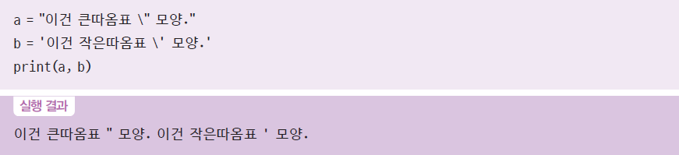
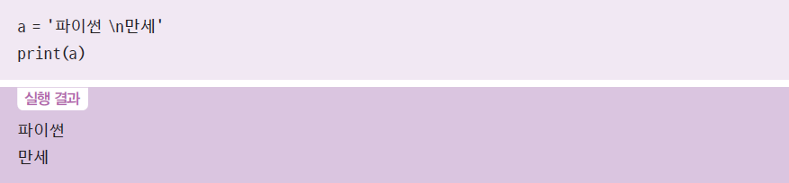
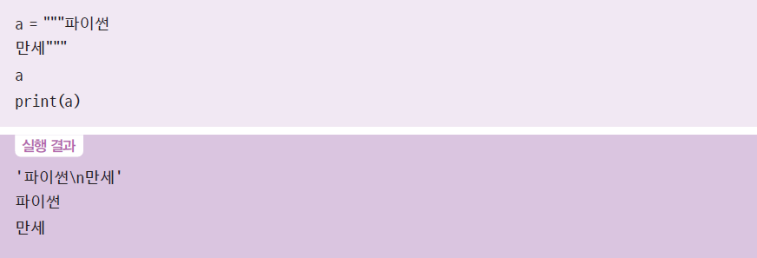
변수 - 자료형
문자열
문자열 중간에 작은따옴표(‘’)나 큰따옴표(“”)를 출력하고 싶다면 다른 따옴표로 묶어 줌
역슬래시(\) 뒤에 큰따옴표(“”)나 작은따옴표(‘’)를 사용해도 글자로 인식함
문자열을 여러 줄로 넣으려면 중간에 \n을 삽입
큰따옴표(“”)나 작은따옴표(‘’) 3개를 연속해서 묶어도 됨

Slide 10
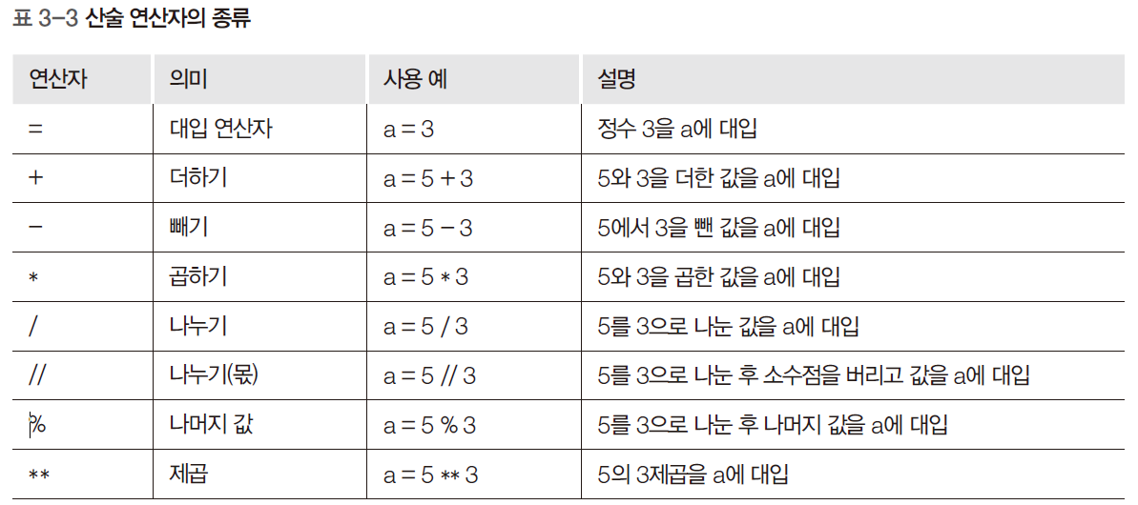
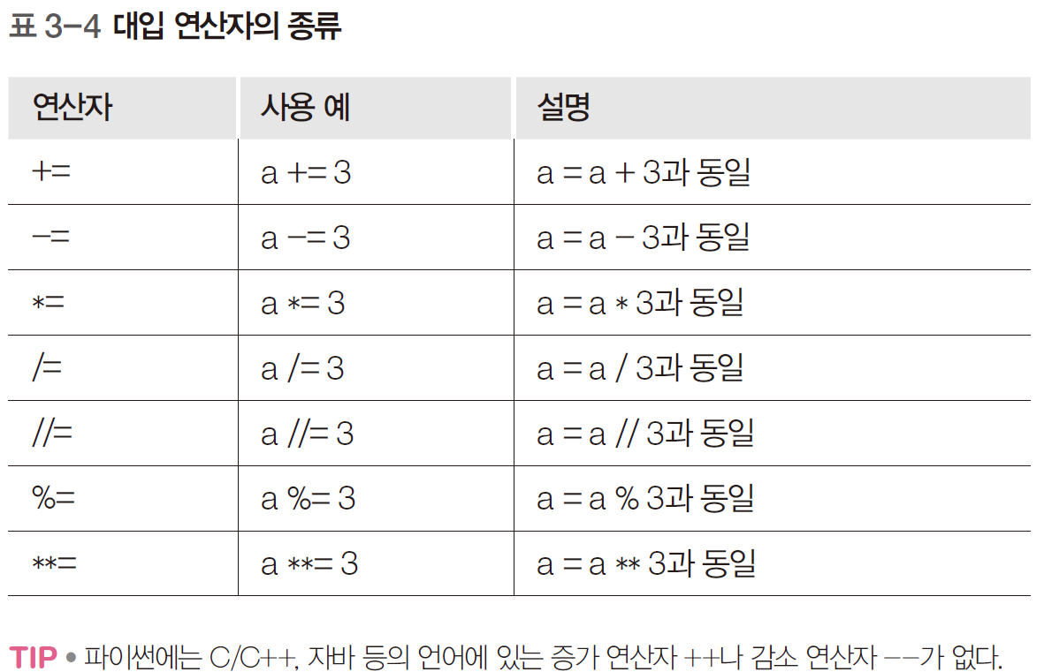
연산자
산술 연산자
대입 연산자

Slide 11
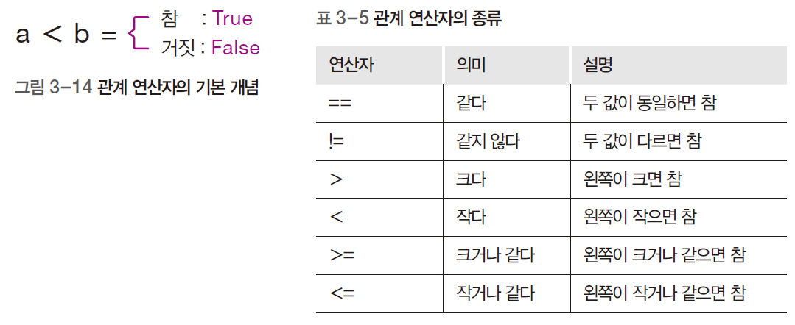
연산자
관계 연산자
비교 연산자라고도 하며 어떤 것이 크거나 작거나 같은지 비교
결과는 참(True)이나 거짓(False)이 됨
주로 조건문(if 문)이나 반복문(while 문)에서 사용되며, 단독으로는 거의 사용하지 않음

Slide 12
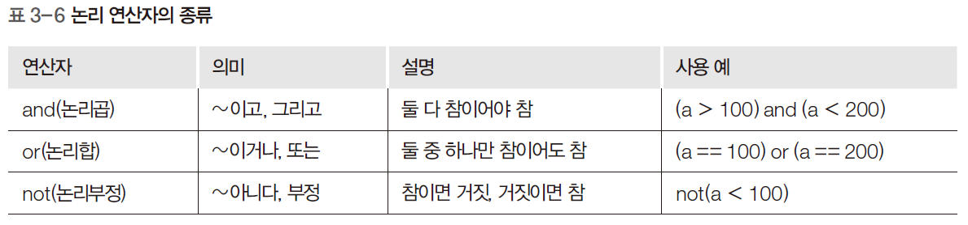
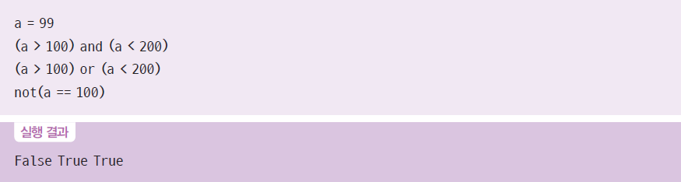
연산자
논리 연산자
‘a라는 값이 100과 200 사이에 들어 있어야 한다’는 조건을 표현한 예시

Slide 13
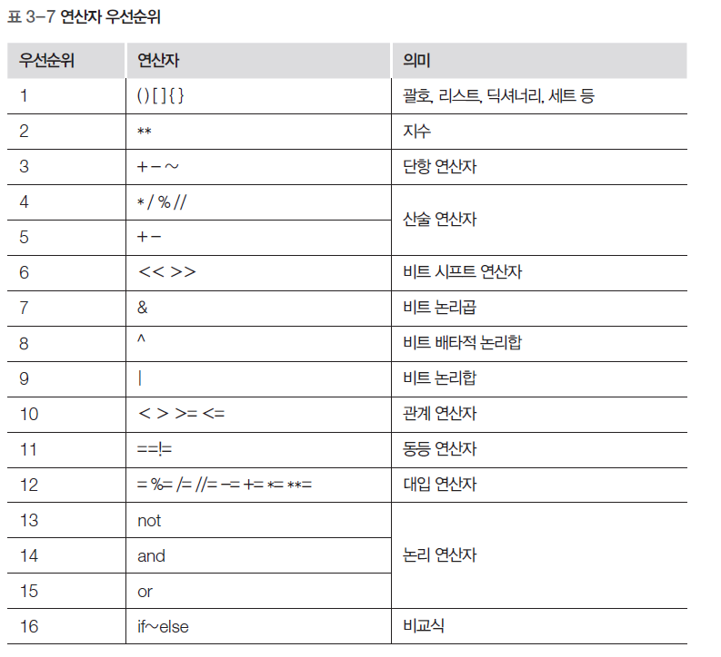
연산자 우선순위
파이썬에서는 여러 연산자가 동시에 나올 때 어떤 연산자를 먼저 계산할지 이미 결정되어 있음
특히 괄호는 최우선이고, 곱셈과 나눗셈이 덧셈과 뺄셈보다 우선하며, 대입 연산자는 늦게 처리된다는 점을 우선적으로 기억하는 것이 좋음

Slide 14
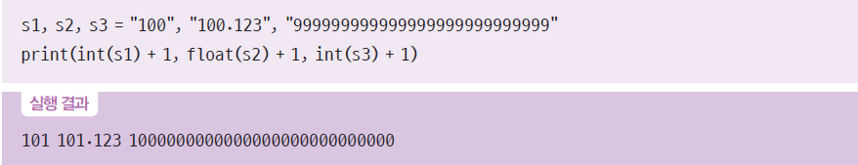
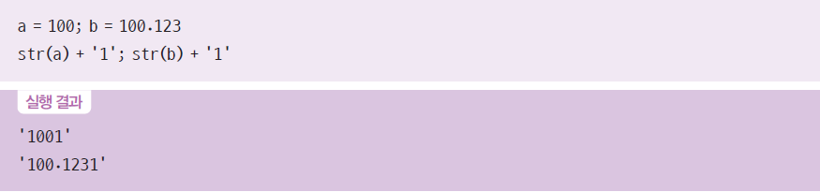
연산자 ( 문자열 ←→ 숫자
문자열 → 숫자 변환
int() 또는 float() 함수를 사용해서 정수나 실수로 변환할 수 있음
숫자 → 문자열 변환
str() 함수를 사용
a와 b가 문자열로 변경되어서 결과가 100+1이 아니라 문자열의 연결인 ‘1001’과 ‘100.1231’이 되었음

Slide 15
동전 교환 프로그램
입력된 액수를 500원, 100원, 50원, 10원짜리 동전으로 교환하는 프로그램
변수 준비

Slide 16
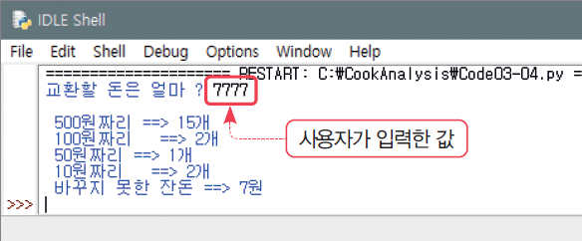
동전 교환 프로그램 완성
학습한 연산자를 활용한 동전 교환 프로그램 구현
01 02 03 04 05 06 07 08 09 10 11 12 13 14 15 16 17 18 19 20 21 22 | ## 변수 선언 부분 ## money, c500, c100, c50, c10 = 0, 0, 0, 0, 0 ## 메인 코드 부분 ## money = int(input("교환할 돈은 얼마?")) c500 = money // 500 money %= 500 c100 = money // 100 money %= 100 c50 = money // 50 money %= 50 c10 = money // 10 money %= 10 print("\n 500원짜리 ==> %d개" % c500) print(" 100원짜리 ==> %d개" % c100) print(" 50원짜리 ==> %d개" % c50) print(" 10원짜리 ==> %d개" % c10) print(" 바꾸지 못한 잔돈 ==> %d원 \n" % money)

